Slide 1
به نام خدا
استاد قنبری
امیرمهدی بختیاری
پروژه آبیاری هوشمند

Slide 2
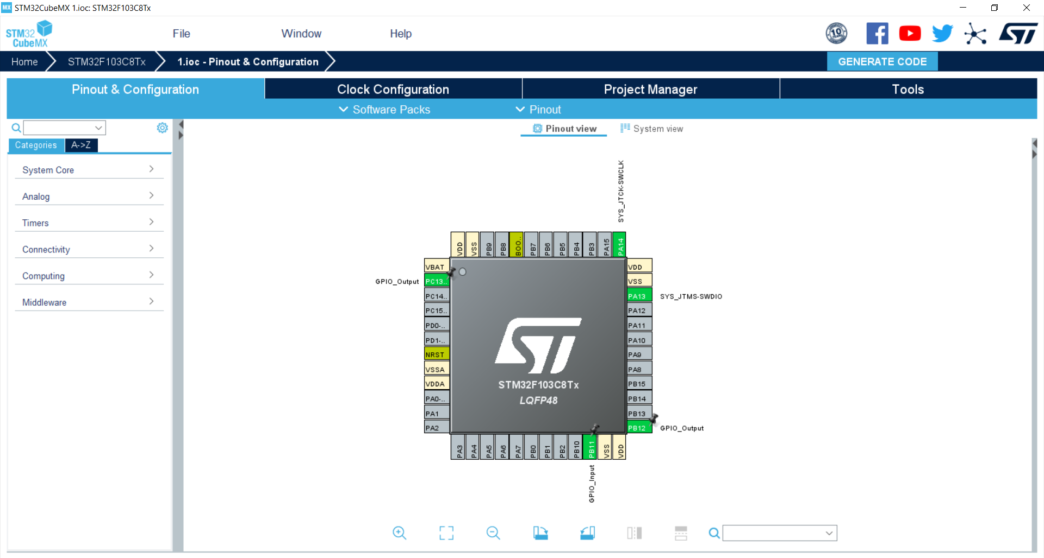

Slide 3
